Slide 1



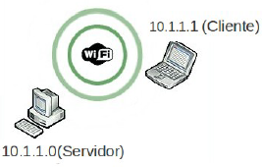

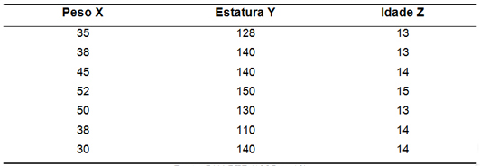
Título
Nome primeiro autor¹ (aluno autor); Nome orientador¹ (orientador); (no máximo 4 autores, incluindo o orientador que deve ser o último)
1-Instituição – Campus XXXXXX;
Objetivo
Estas instruções têm como objetivo auxiliar os autores a preparar o pôster para apresentação na OpenCon 2017 Campinas.
Descreva aqui o objetivo do trabalho de forma sucinta.
Introdução
Para o pôster é necessário que as informações sejam condensadas, de forma a resumir o trabalho.
Os trabalhos serão revisados pela organização do evento, podendo ser sugeridos os ajustes necessários para sua apresentação. Os trabalhos serão apresentados e avaliados durante o evento.
Não altere o tipo e tamanho das fontes ou espaço entre as linhas para adicionar mais texto ao número limitado de páginas. Da mesma forma, não altere o tamanho das páginas nem as margens deste modelo.
Na introdução deve-se apresentar o tema do trabalho e como o objetivo do trabalho se encaixa nesse tema.
Materiais e Métodos
Descreva aqui os materiais e métodos de forma resumida.
É sugerida a utilização de figuras, quadros e tabelas, a fim de ilustrar o processo. Isso facilita o entendimento do público.
A Figura 1, o Quadro 1 e a Tabela 1 servem de exemplos aos autores e devem ser removidos ou substituídos.
Resultados preliminares
Descreva aqui os resultados preliminares obtidos a partir deste trabalho.
Sugere-se que os resultados devam ser apresentados em gráficos ou tabelas.
Tabelas e figuras podem ocupar duas colunas. Nesse caso, preferencialmente, no canto inferior esquerdo.
Conclusão
Descreva aqui as contribuições do trabalho.
A conclusão deve ser com base nos resultados obtidos.
Referências
Enumere aqui as referências utilizadas no trabalho.
As referências devem ser elaboradas conforme a ABNT NBR 6023. Liste todos os autores; não use “et al.”, a menos que haja seis autores ou mais. Use vírgula e espaço antes das inicias dos nomes dos autores. Páginas encontradas na Internet são permitidas e devem seguir o exemplo (4). Trabalhos que tenham sido aceitos para publicação devem ser citados contendo o texto “aceitos para publicação”.
Todas as referência devem estar citadas no texto. As citações devem seguir um sistema numérico de acordo com a ABNT NBR 10520, ou seja, a indicação da fonte é por números arábicos em ordem consecutiva entre parênteses. A referência completa da fonte deve constar na lista de referências em ordem numérica crescente e de acordo com a ordem de ocorrência no texto.
Exemplos:
(1) RALPH, F. K.; HERNAN E. G. 2002. The change in oceanic O2 inventory associated with recent global warming. Proceedings of National Academy of Science. 99 (12) : 748-753.
(2) LORA, E.E.S. 2002. Prevenção e Controle da Poluição nos Setores Energéticos, Industriais e de Transportes. Rio de Janeiro, Editora Interciência, 2ª edição. 253 p.
(3) ROSA, Y.P.S. Aquecimento global : suas origens e perspectivas. Dissertação de mestrado, Programa de Pós-Graduação em Ecologia, UNIFEOB, São Paulo.
(4) ZUCOLLOTO, V. 2011. Workshop de Capacitação em Escrita Científica. Disponível em: <http://www.escritacienti
fi ca.sc.usp.br>. Acesso em: 3 set. 2017.
Figura 1: Topologia do experimento. (remover ou substituir)
Fonte: Produzido pelos autores
Quadro 1: Configurações para a simulação.
(remover ou substituir)
Fonte: Produzido pelos autores
Tabela 1: Relação entre estatura, peso, idade.
(remover ou substituir)
Fonte: Produzido pelos autores

